Slide 1
Application Delivery
Fundamentals: Java Avançado
Módulo 4: Arquivo Jar

Slide 2
Agenda
Arquivos .jar
Gerar um arquivo .jar no eclipse

Slide 3
Arquivo .jar
Em algum momento, em geral no final do desenvolvimento, surge a necessidade de gerar arquivos JAR. Existem algumas situações nas quais é necessário gerar o arquivo jar:
Para disponibilizar, de maneira mais simples, partes da aplicação exemplo: quanto alguma atualização é liberada.
Para distribuir a aplicação final para os clientes executarem no ambiente deles.
Um arquivo JAR (Java Archive) é um arquivo compactado, no formato ZIP, que possui um conjunto de classes, imagens, áudio, arquivos de configuração, outros arquivos JAR, etc.

Slide 4
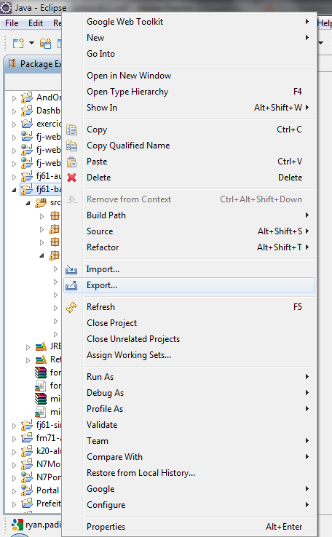
Gerar um arquivo .jar no eclipse

Slide 5
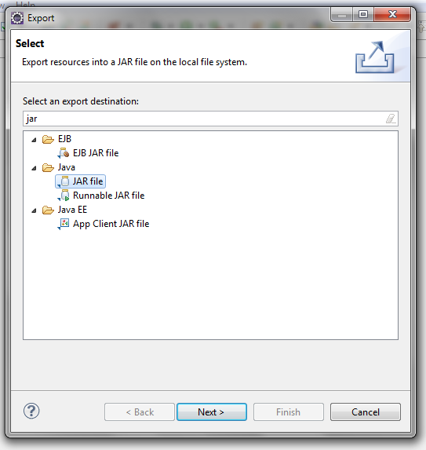
Gerar um arquivo .jar no eclipse

Slide 6
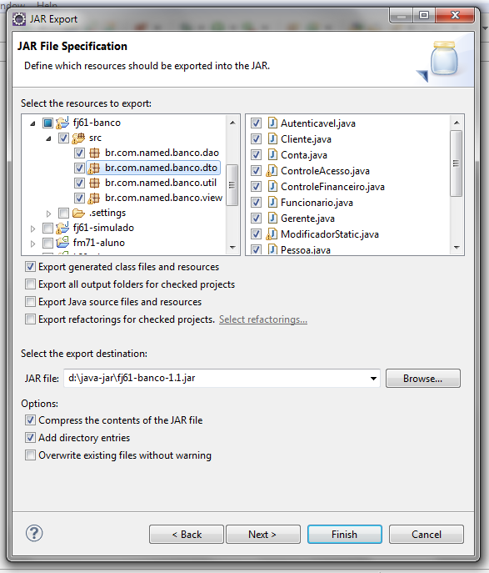
Gerar um arquivo .jar no eclipse
ENDERRECO DE ONDE
VOU SALVAR OS DADOS

Slide 7
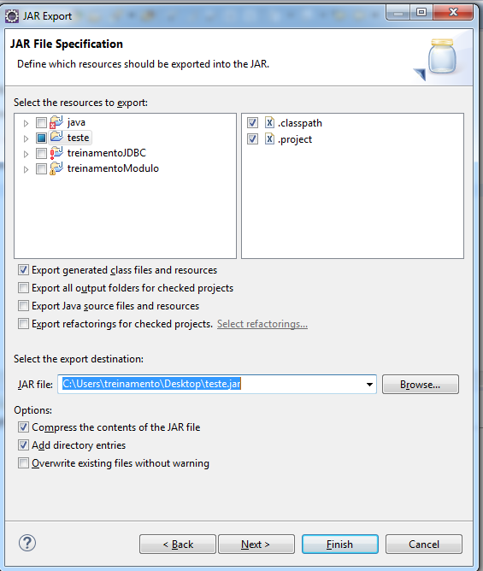
ENDERRECO DE ONDE
VOU SALVAR OS DADOS

Slide 8
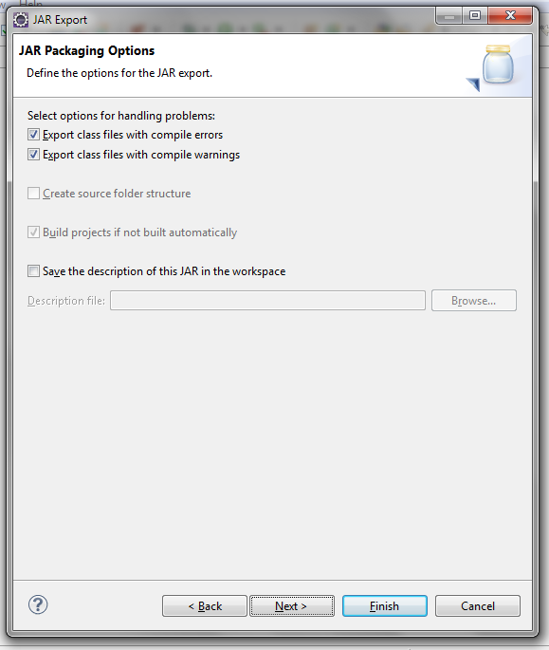
Gerar um arquivo .jar no eclipse

Slide 9
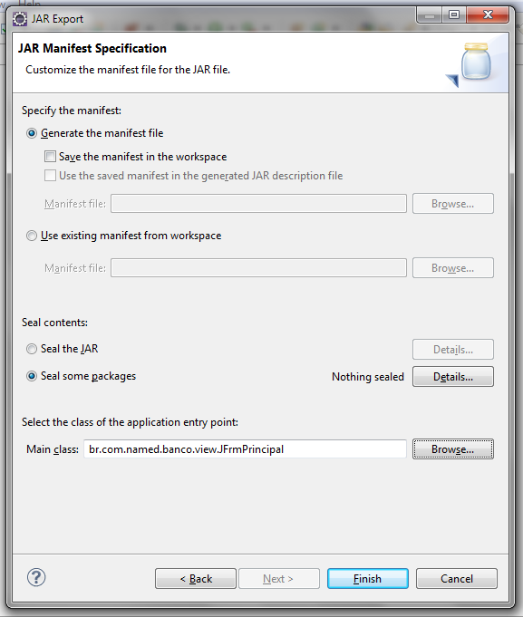
Gerar um arquivo .jar no eclipse

Slide 10
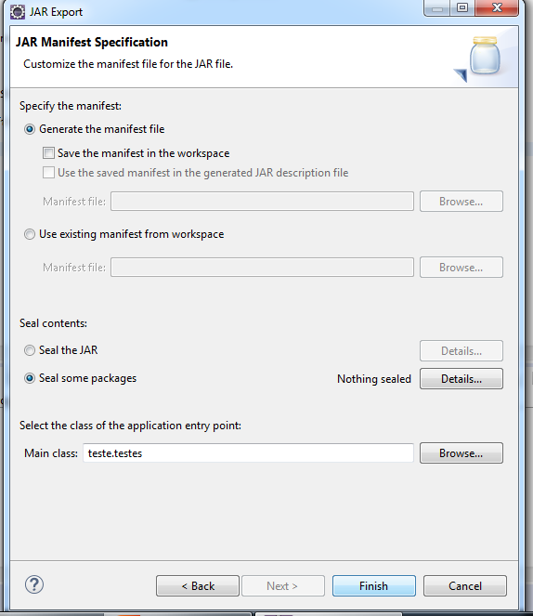
Enderreco de onde esta a
Classe o qual queira execultar

Slide 11

Dúvida

